Slide 1

Détection des tumeurs :
Prendre des photos
Propriété Sant& Numérique Hauts-de-France
Réalisé en collaboration avec le Docteur CHARLEUX
15/10/2019

Slide 2
Règles générales de la dermatologie :
2 clichés minimum
Photographies
de bonne qualité
Propriété Sant& Numérique Hauts-de-France
Réalisé en collaboration avec le Docteur CHARLEUX
15/10/2019

Slide 3
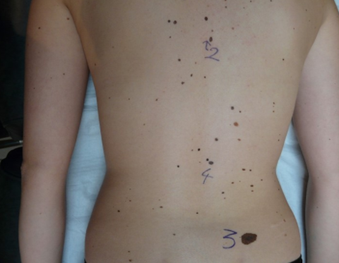

2 clichés au minimum
Plan large :
Pour examen bilatéral et comparatif
Pour transmettre des éléments sur l’étendue des lésions, les territoires concernés et le type de phototype
Je repère avant la photographie les lésions particulières en forme, taille, couleur : les
numéroter
Propriété Sant& Numérique Hauts-de-France
Réalisé en collaboration avec le Docteur CHARLEUX
15/10/2019

Slide 4
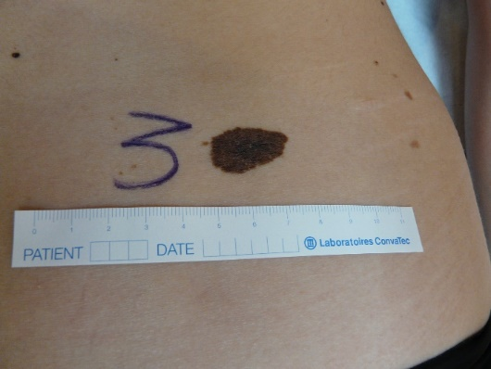
2 clichés au minimum
Vue serrée
Zoomée
Dimensionnée si possible avec une réglette centimétrique
Je place la lésion concernée au centre de l’image et centre la mise au point
Propriété Sant& Numérique Hauts-de-France
Réalisé en collaboration avec le Docteur CHARLEUX
15/10/2019

Slide 5


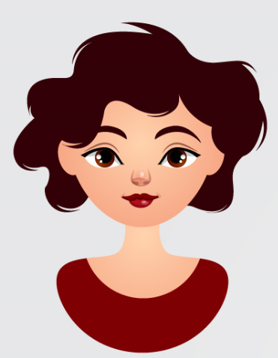
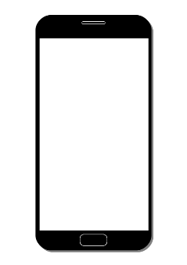
Comment faire des photos de bonne qualité?
1.
Appareil face au sujet
=> Pas en biais, pas penché
2.
Choisir un endroit bien éclairé (ou utiliser le flash)
=> Attention aux ombres
3.
Avoir un fond clair
4.
Cadrer et déterminer précisément la zone de mise au point
Propriété Sant& Numérique Hauts-de-France - Réalisé en collaboration avec le Docteur CHARLEUX
15/10/2019

Slide 6
Comment faire des photos de bonne qualité?
La netteté de la photo : est-elle floue?
La luminosité, l’absence d’ombres : le cliché n’est-il pas trop sombre?
Prenez votre temps et ne multipliez pas les clichés (pour une lésion : 2 photos nettes suffisent).
Avant de transmettre une photo à l’expert, vérifiez :
Propriété Sant& Numérique Hauts-de-France
Réalisé en collaboration avec le Docteur CHARLEUX
15/10/2019

Slide 7
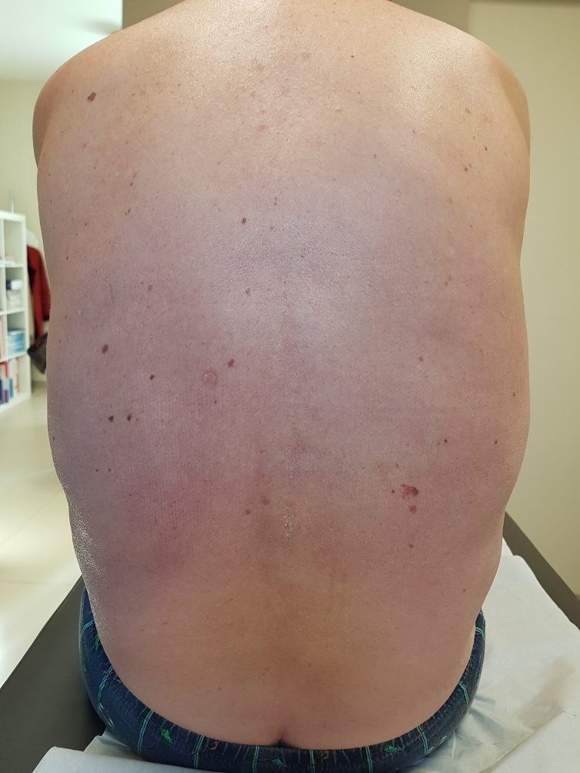
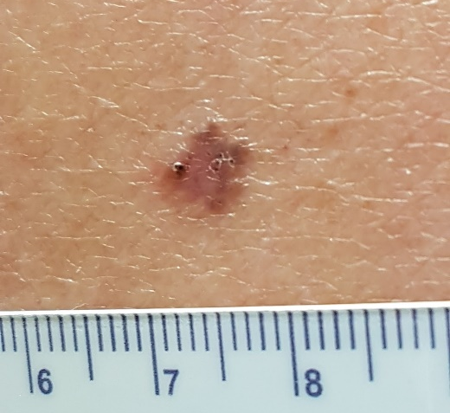
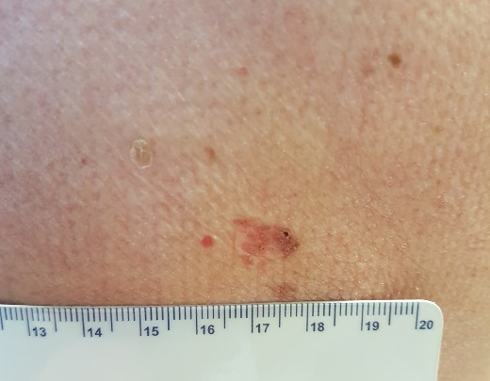
Conclusion
2 lésions cerclées et numérotées
Lésion 1
Dans le cadre d’une demande de téléexpertise :
Prendre une photo nette de la vue générale en cerclant la (les) lésion(s) concernée(s)
Si multiples lésions, numérotez-les
Prendre une photo rapprochée nette de la lésion
1
Lésion 2
2
Propriété Sant& Numérique Hauts-de-France - Réalisé en collaboration avec le Docteur CHARLEUX

